Slide 1


Slide 2


Slide 3


Hãy chọn những từ ngữ nêu biểu hiện của bệnh Covid 19.
TRÒ CHƠI
Tiêu diệt vi-rút Corona

Slide 4







Đau mắt
Sốt cao
Sốt cao
Sâu răng
Ho khan
Rát họng
Khó thở

Slide 5
Đau mắt
Sâu răng
Sốt cao
Ho khan
Rát họng
Khó thở

Slide 6
Đau mắt
Sốt cao
Ho khan
Khó thở
Rát họng
Khó thở

Slide 7
Đau mắt
Sốt cao
Ho khan
Rát họng
Rát họng
Khó thở

Slide 8
Đau mắt
Sốt cao
Ho khan
Ho khan
Rát họng
Khó thở

Slide 9
Đau mắt
Sốt cao
Ho khan
Tiêu diệt
vi-rút Corona
Rát họng
Khó thở

Slide 10




Slide 11



a. Gọi tên đồ dùng học tập

Slide 12
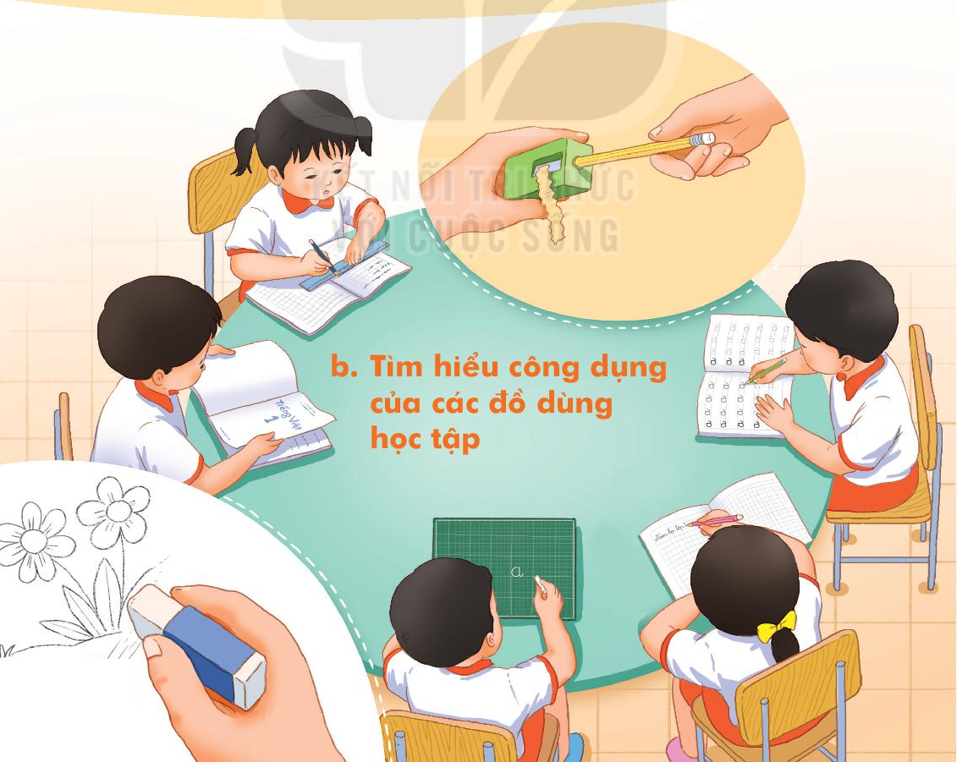

Slide 13



Slide 14
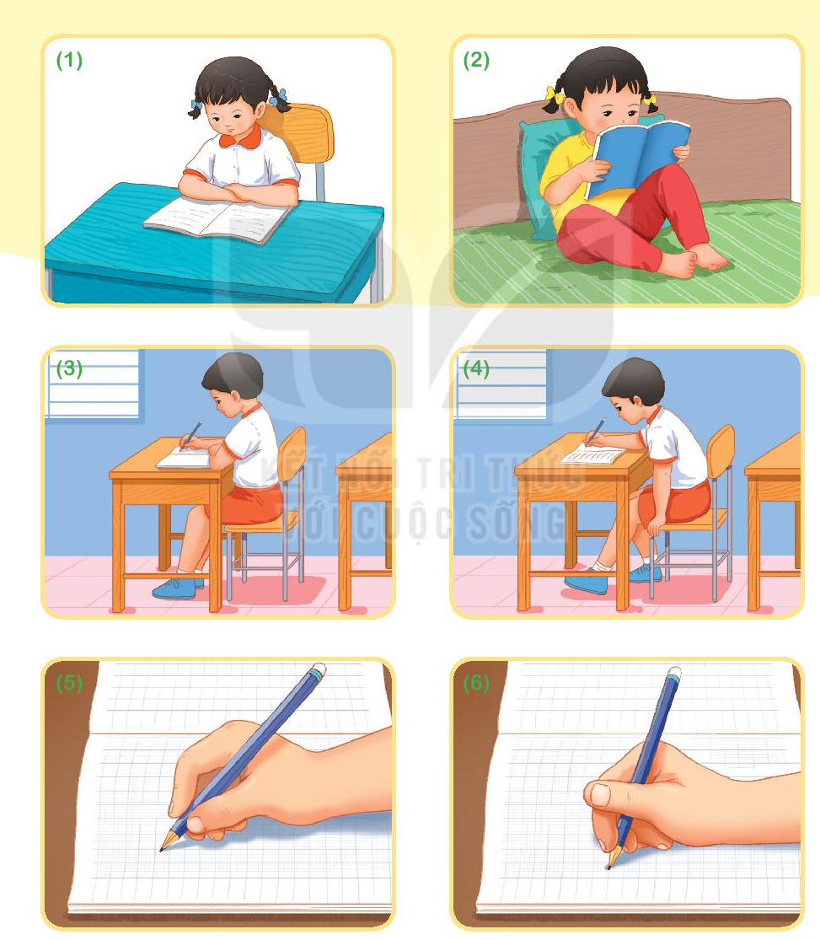


a. Quan sát và nhận xét

Slide 15
a. Quan sát và nhận xét

Slide 16
a. Quan sát và nhận xét

Slide 17
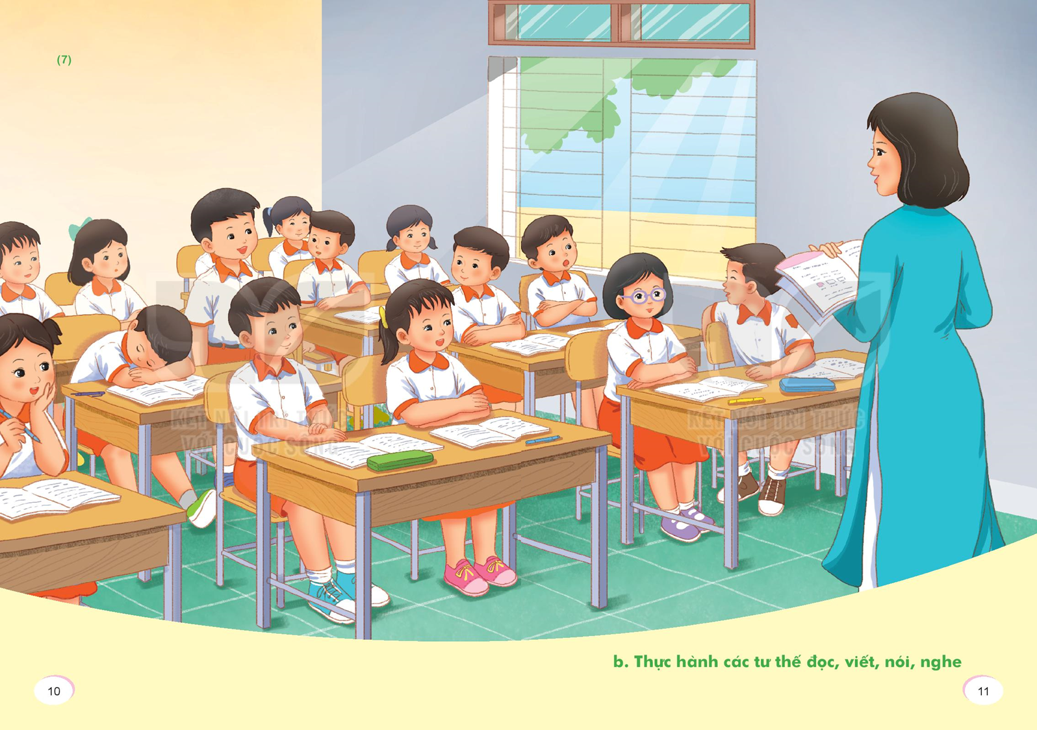
b)Thực hành các tư thế đọc, viết, nói, nghe

